Slide 1
Инклюзивное образование в ДОУ по ФГОС
Предоставьте каждому человеку, все те права, которыми бы вы хотели обладать сами!
Роберт Ингерсолли

Slide 2
Инклюзивное образование в условиях ФГОС
Введение ФГОС направленно на то, чтобы обеспечить детей с ОВЗ компетенциями, необходимыми им для успешной социализации в современном обществе.
Инклюзия(в пер. фр. – включающий в себя; от лат: заключаю, включаю) – обеспечение толерантного отношения к детям с ОВЗ
Инклюзия – процесс, при котором что – либо включается, т. е. вовлекается, охватывает или входит в состав, как часть целого: это активное включение детей, родителей, специалистов в области образования в совместную деятельность

Slide 3
Инклюзивное образование –это
Обеспечение равного доступа к образованию для всех обучающихся с учётом разнообразия особых образовательных потребностей и индивидуальных возможностей.
Необходимо понять, что инклюзивное образование –это не интеграция, это более широкое понятие:
Дети живут вместе, в одной обычной группе
Специалисты помогают детям
Обычные группы изменяются

Slide 4
Внимание акцентируется на возможности и сильные стороны ребёнка
Дети учатся терпимости – воспринимают человеческие различия как обычные
Дети с ОВЗ получают полноценное и эффективное образование для того, чтобы жить полноценной жизнью
Проблемы развития, эмоциональное состояние детей с ОВЗ становятся важными для окружающих
Равные возможности для каждого

Slide 5
Психолого-педагогическая характеристика детей с ОВЗ
Характеристика детей с ОВЗ выражается в том, что эти дети имеют физические, интеллектуальные или эмоционально-волевые проблемы, испытывают те или иные трудности в социальной адаптации, в овладении навыками функционирования в обществе, у них нарушена познавательная деятельность, которая ведёт к проблемам связанными с трудностями в обучении.
Проблема в развитии ребёнка связана не только с биологическими факторами, но и с неисполнением главных педагогических закономерностей: ограниченно общение, нарушена система коллективных отношений (прежде всего со сверстниками) , отсутствует или снижена социальная активность.
Ребёнок с особенностями развития – прежде всего ребёнок!

Slide 6
Актуальность инклюзивного образования
Специальные учреждения для детей с ОВЗ создавали и расширяли разрыв между «больной» и «здоровой» частью общества.
Инклюзивное образование в ДОУ по ФГОС предлагает путь объединённости и работает над тем, чтобы создать надёжный фундамент для погружения детей с ОВЗ в социальное пространство.

Slide 7
Организация инклюзивного образования в ДОУ
ФГОС даёт шанс улучшить перспективы детей. С его помощью они учатся общению с другими детьми, развиваются коммуникативные, поведенческие функции, взаимодействуют друг с другом.
Задачи ФГОС для детей с ОВЗ:
Охрана укрепления физического и психического здоровья, в том числе и эмоционального благополучия
Сохранение и поддержка индивидуальности ребёнка
Формирование общей культуры воспитанников

Slide 8
Основные принципы
поддержка разнообразия детства
Сохранение уникальности и самоценности дошкольного детства как важного этапа в общем развитии человека
Полноценное проживание ребёнком всех этапов дошкольного детства, амплификация (обогащение) детского развития.

Slide 9
Факторы принятие детей в группу
у большинства детей с ОВЗ снижен темп речемыслительной деятельности, они быстро утомляются
Детям тяжело общаться с взрослыми и сверстниками
Движения дошкольников с ОВЗ отличаются от движений обычных детей

Slide 10
Специальные условия для детей с ОВЗ
Создание соответствующего образовательного пространства
создание программно-методического обеспечения
Создание предметно-развивающей среды
создание дидактического обеспечения
Обеспечение безопасной развивающей среды, в том числе на участке, прогулке

Slide 11
обеспечить взаимосвязь со специалистами (логопед, психолог, дефектолог и др.)
Взаимосвязь с окружающим социумом (поликлиника, соцзащита, социокультурное пространство)
Основная образовательная программа
Поощрение детей, если они помогают друг другу и терпимо относятся к сверстникам с ОВЗ
Делать упор в обучении и воспитании на сильные стороны детей. Это позволит ребёнку верить в себя
Взаимодействие с родителями или законными представителями

Slide 12
Принципы инклюзивного образования
принцип индивидуального подхода
Поддержки самостоятельной активности
Активного включения в образовательный процесс
Междисциплинарного подхода
Вариативности в организации процессов обучения и воспитания
Партнёрского взаимодействия с семьёй
Динамического развития образовательной модели детского сада

Slide 13
Инклюзивное образование требует постоянного творческого вклада от каждого, в творческий процесс образования включаются все его участники – педагоги, родители, дети, администрация, социум.
Условия, на сегодняшний день для инклюзии не достаточны. Поэтому надо предусматривать каждый шаг, анализировать условия, подбирать средства для реализации инклюзивной практики.

Slide 14
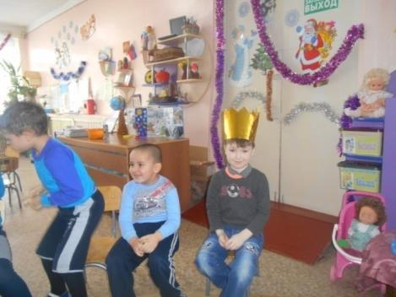
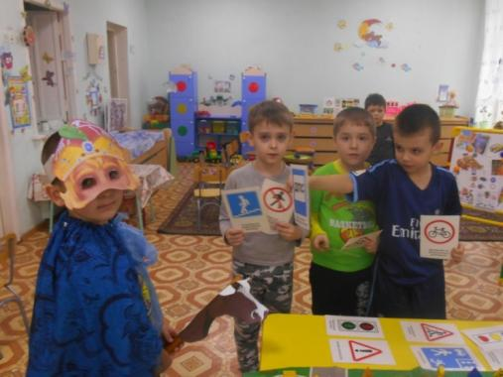
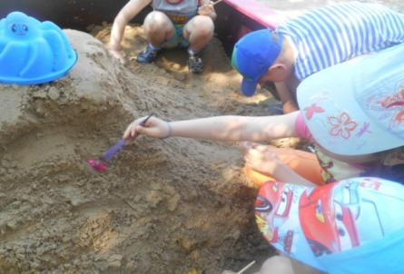
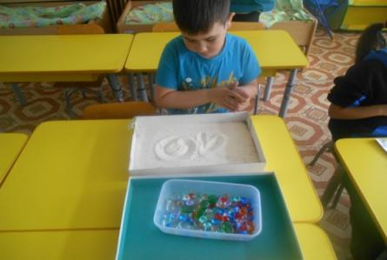
Эмоционально-волевые нарушения- необходимо создавать у детей ситуацию успеха, использовать инновационные технологии для разгрузки и снятия напряжения.

Slide 15
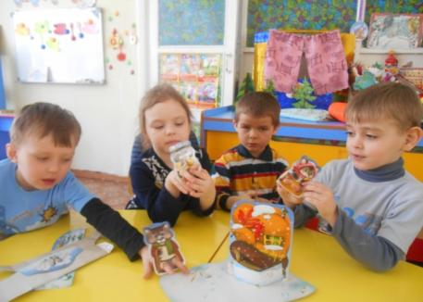
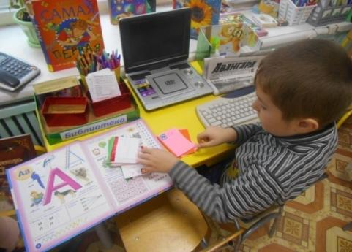
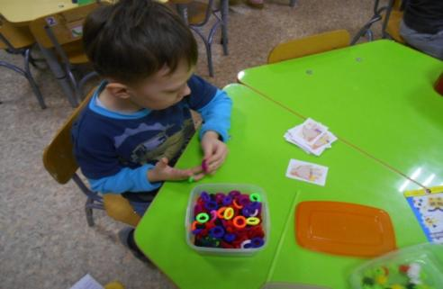
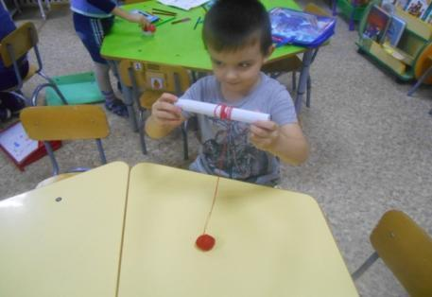
Дети с нарушением речи – необходимо вовлекать в совместную деятельность с другими детьми, с помощью игр, игровых технологий активизировать речь детей, создавать условия для развития мелкой моторики.

Slide 16
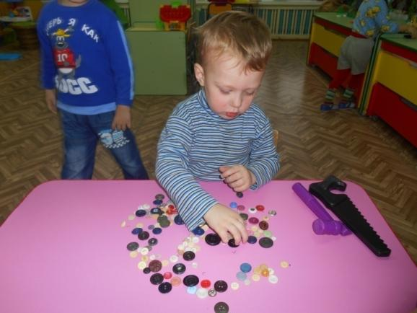
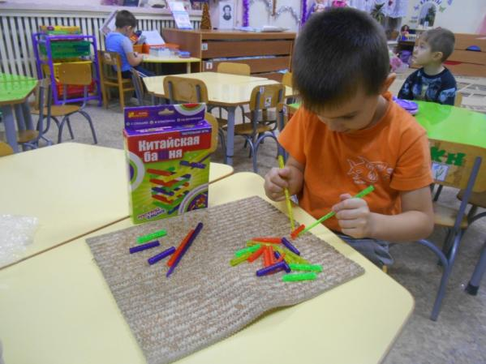
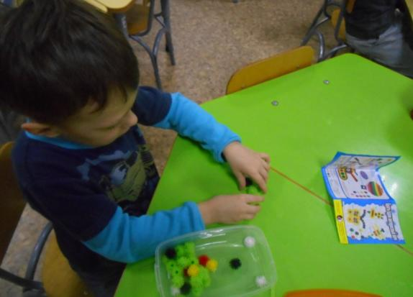
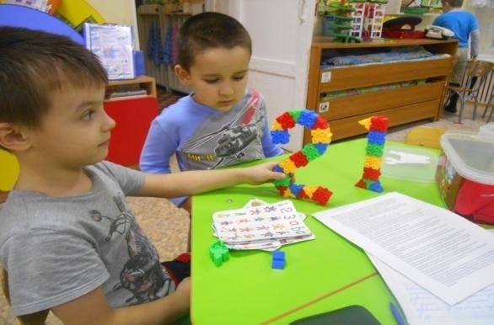

Slide 17
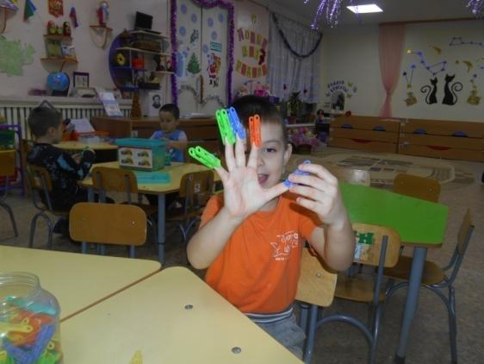
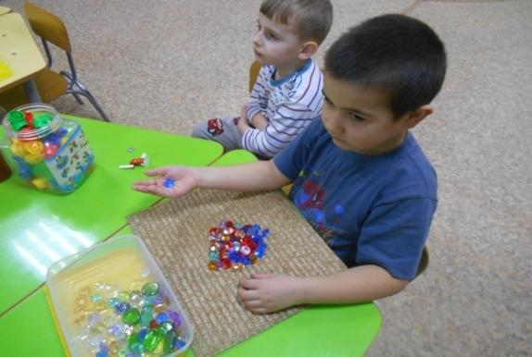
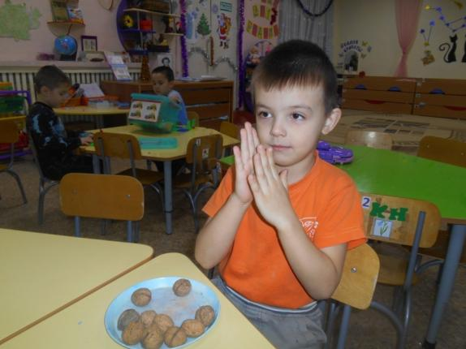
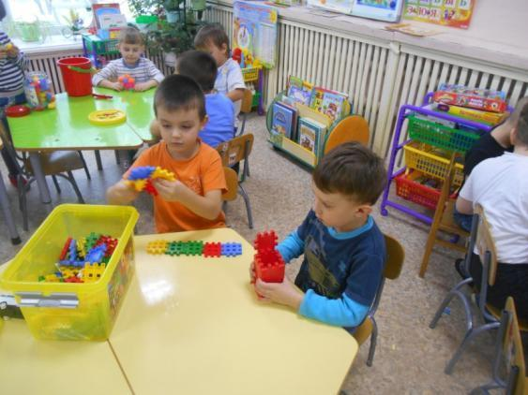

Slide 18
Спасибо за внимание!

